Slide 1
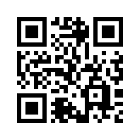


https://l.pulipuli.info/24/dils/moe
國考之路不孤獨
一個人備考
也能開的AI讀書會
── 2. AI備考篇 ──
前資圖系助理教授
陳勇汀
blog@pulipuli.info
2024
Bocchi the Exam!
Notes:
https://docs.google.com/presentation/d/13BxQbQ8xKk-c3w5aVk3dVqotCY7r7k-7Pg3gbFA3nXQ/edit?usp=sharing
https://rb.gy/lfbiit

Slide 2
孤獨 x 國考 x AI讀書會
1. 館員國考篇
2. AI備考篇

Slide 3
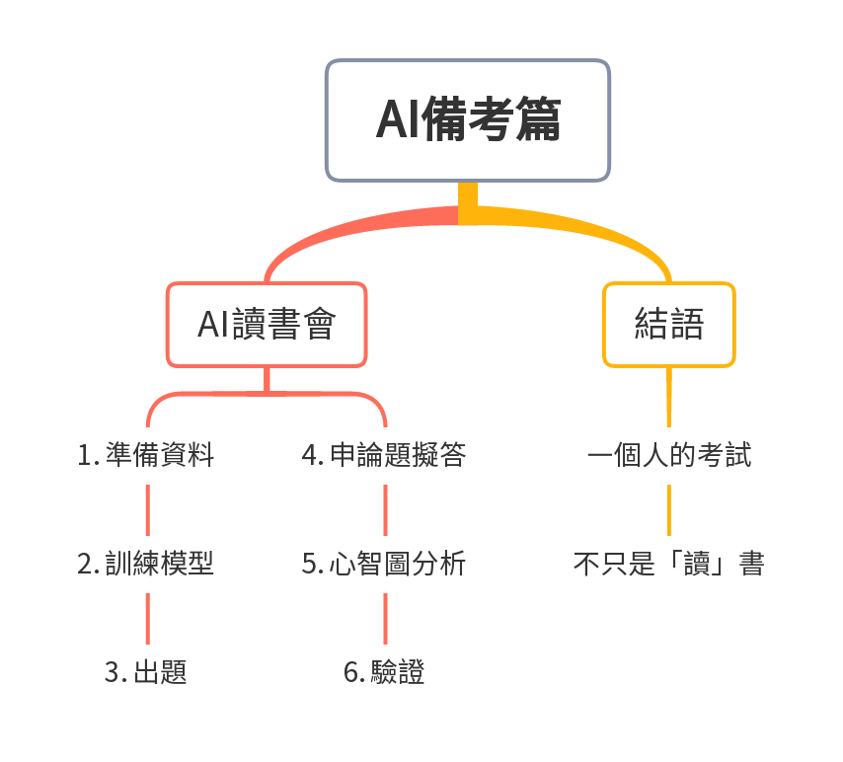
Notes:
AI備考篇
AI讀書會
1. 準備資料
2. 訓練模型
3. 出題
4. 申論題擬答
5. 心智圖分析
6. 驗證
結語
一個人的考試
不只是「讀」書

Slide 4
一個人的AI讀書會

Slide 5

一篇論文、
兩篇論文、
三篇論文...
你準備考試只有「讀」書嗎？

Slide 6

「我的學習風格就是
只能一個人讀書啦！」
叫我參加讀書會的樣子

Slide 7
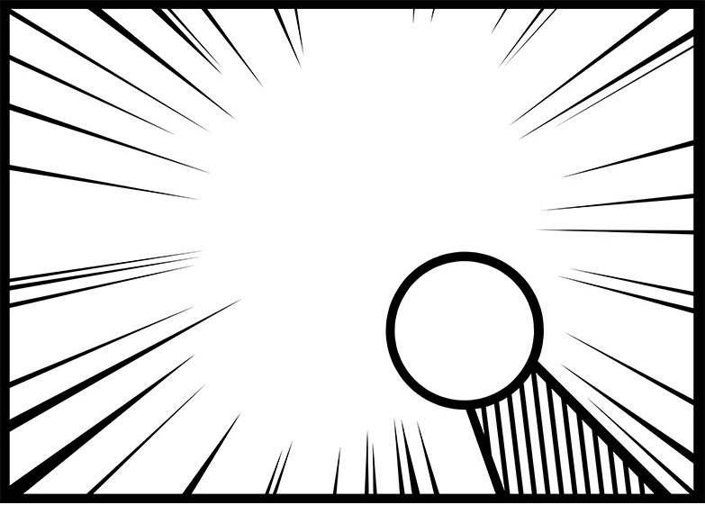

快用你那無敵的AI之力想想辦法吧！
AI先生

Slide 8

聽說AI常常一本正經地講錯話呢
你確定？

Slide 9

你跟AI一起想想
不只有問，還要好好想想

Slide 10
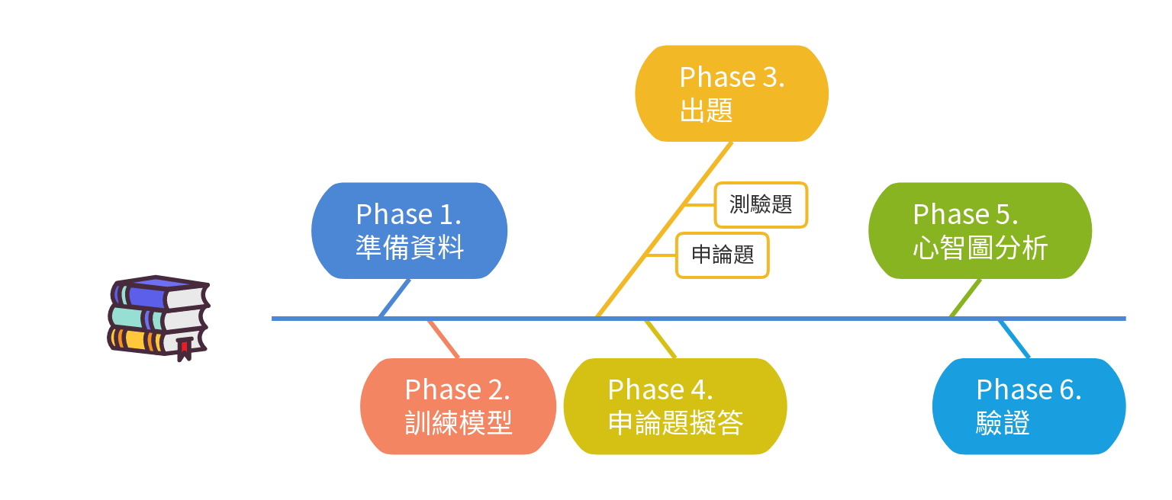
一個人的AI讀書會

Slide 11
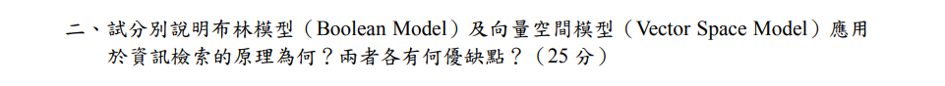
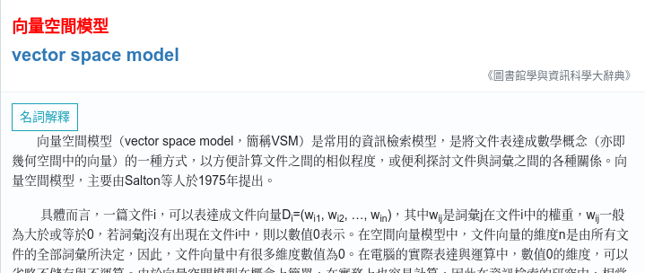
Phase 1. 準備資料 (1/2)
https://terms.naer.edu.tw/detail/bd9ee0ccd55f63b841bd7cef350856e9/?seq=1

Slide 12
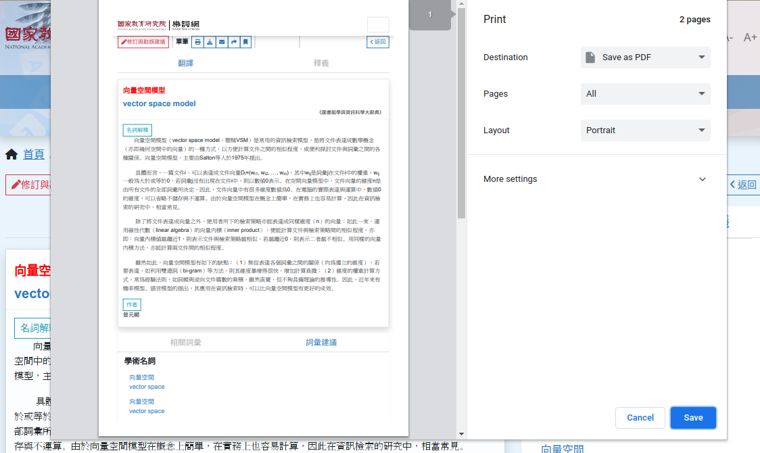

Phase 1. 準備資料 (1/2)
把網頁儲存成
PDF

Slide 13

Google NotebookLM
NotebookLM 是個人化的 AI 協作工具，可協助使用者創作和思考。AI大型語言模型使用的是Google Gemini。
NotebookLM的運作需要外部資料庫，稱之為資料來源。外部資料庫可從Google Drive雲端硬碟、網頁網址、自行上傳PDF或文字檔案、或是複製的文字來建立。
NotebookLM會自動整理資料來源的內容，方便你閱讀、整理文件的內容。
你詢問NotebookLM的回答將會基於資料來源來生成，並提供資料來源的對照。
https://support.google.com/notebooklm/answer/14273541?hl=zh-Hant

Slide 14
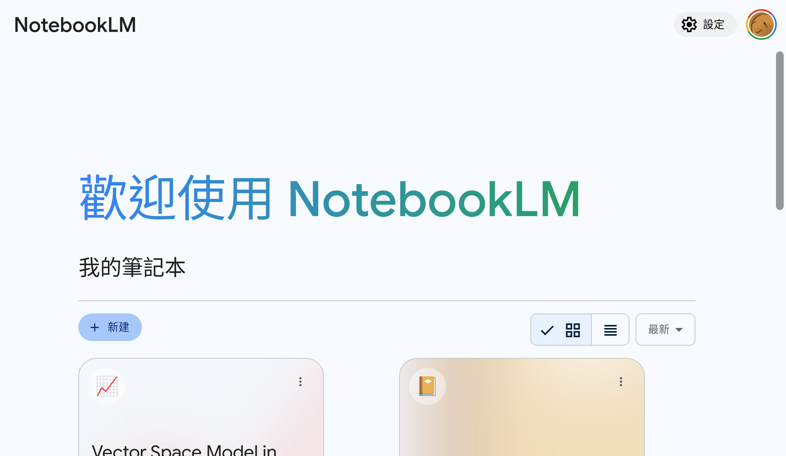
Phase 2. 訓練模型:讓AI學習 (1/3)
https://notebooklm.google.com/

Slide 15
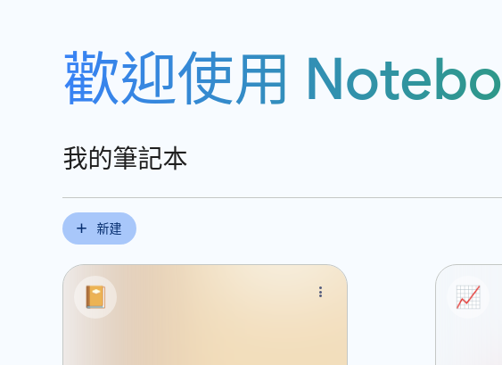
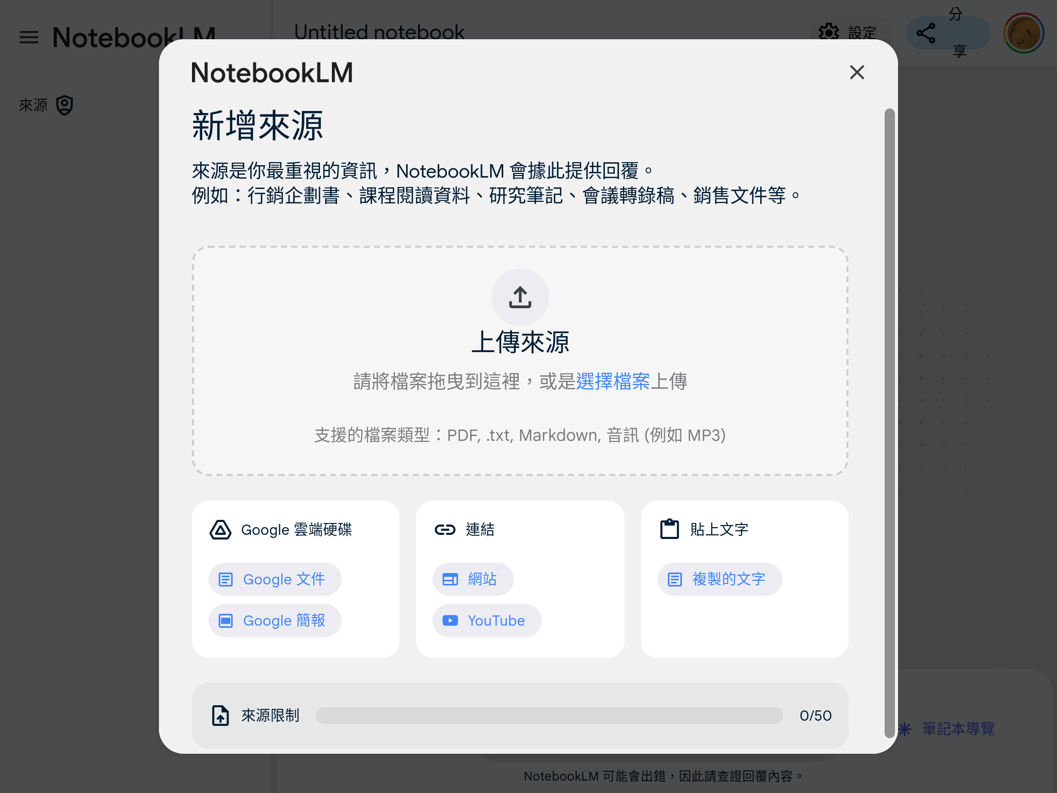
Phase 2. 訓練模型:讓AI學習 (2/3)
1. 新建
2. 上傳PDF

Slide 16
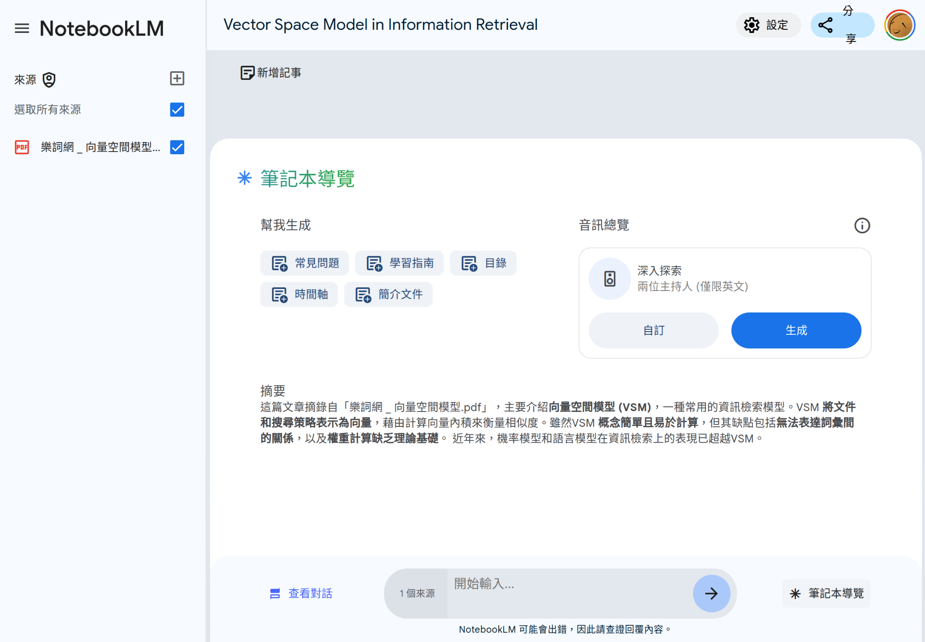
Phase 2. 訓練模型:讓AI學習 (3/3)
可以準備好問AI了！

Slide 17
Phase 3. 出題
「OOOO」為你要練習的主題，例如「向量空間模型」
測驗題
請以教師的角色，以「OOOO」擬定一題四個選項的選擇題。其中只有一個選項正確。
申論題
請以教師的角色，以「OOOO」擬定一題申論題。

Slide 18
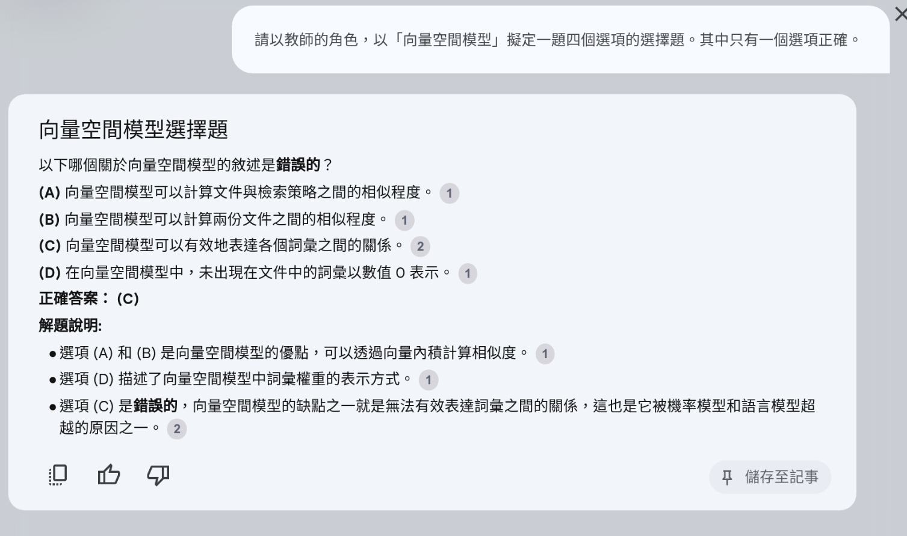
Phase 3. 出題A：測驗題 (1/3)
請以教師的角色，以「向量空間模型」擬定一題四個選項的選擇題。其中只有一個選項正確。
Notes:
請以教師的角色，以「向量空間模型」擬定一題四個選項的選擇題。其中只有一個選項正確。

Slide 19

Phase 3. 出題A：測驗題 (2/3)
以下哪個關於向量空間模型的敘述是錯誤的？
向量空間模型可以計算文件與檢索策略之間的相似程度。
向量空間模型可以計算兩份文件之間的相似程度。
向量空間模型可以有效地表達各個詞彙之間的關係。
在向量空間模型中，未出現在文件中的詞彙以數值 0 表示。
看起來每一句
都很合理啊?
答案是：C

Slide 20
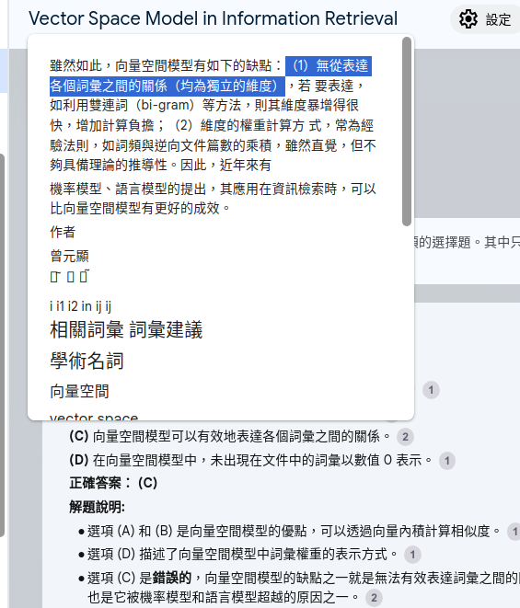
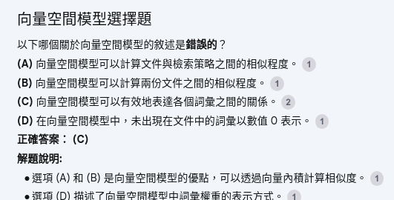
Phase 3. 出題A：測驗題 (3/3)
檢查原文的說明...
2. 找到缺點
1. 查詢出處
向量空間模型有如下的缺點：無從表達各個詞彙之間的關係（均為獨立的維度）

Slide 21
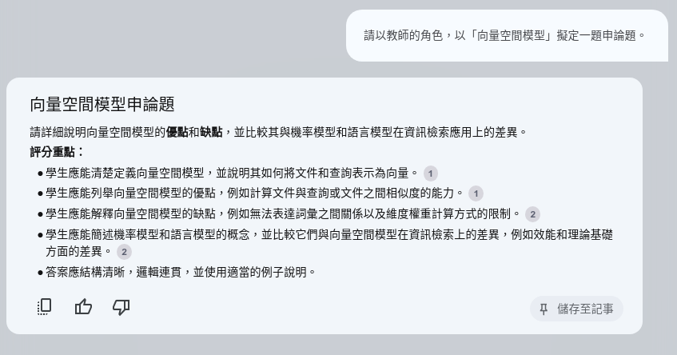
Phase 3. 出題B：申論題(1/3)
請以教師的角色，以「向量空間模型」擬定一題申論題。
Notes:
請以教師的角色，以「OOOO」擬定一題申論題。
請以教師的角色，以「向量空間模型」擬定一題申論題。

Slide 22
Phase 3. 出題B：申論題(2/3)
請詳細說明向量空間模型的優點和缺點，並比較其與機率模型和語言模型在資訊檢索應用上的差異。
評分重點：
學生應能清楚定義向量空間模型，並說明其如何將文件和查詢表示為向量。
學生應能列舉向量空間模型的優點，例如計算文件與查詢或文件之間相似度的能力。
學生應能解釋向量空間模型的缺點，例如無法表達詞彙之間關係以及維度權重計算方式的限制。
學生應能簡述機率模型和語言模型的概念，並比較它們與向量空間模型在資訊檢索上的差異，例如效能和理論基礎方面的差異。
答案應結構清晰，邏輯連貫，並使用適當的例子說明。

Slide 23
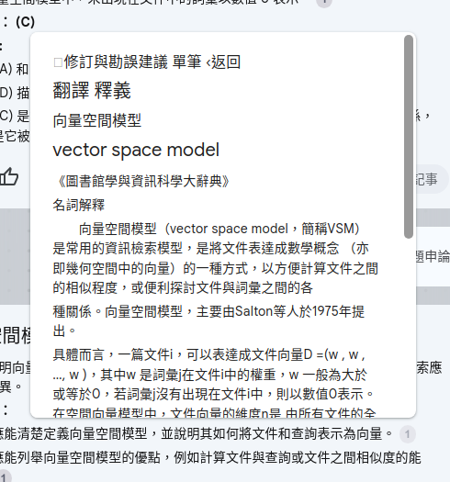
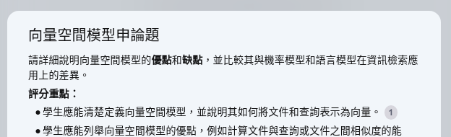
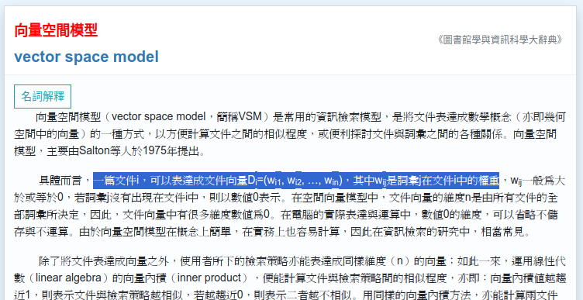
Phase 3. 出題B：申論題 (3/3)
檢查原文的說明...
1. 查詢出處
2. 找到定義
(格式不太正確)
3. 找到原文

Slide 24
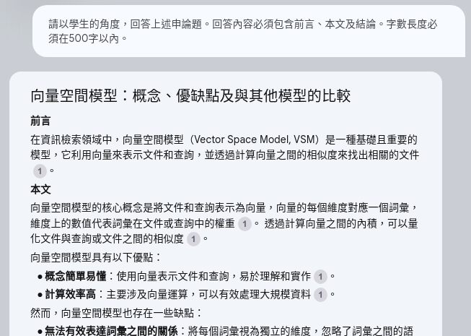
Phase 4. 申論題擬答
請以學生的角度，回答上述申論題。 回答內容必須包含前言、本文及結論。 字數長度必須在500字以內。
600字左右
Notes:
請以學生的角度，回答上述申論題。
回答內容必須包含前言、本文及結論。
字數長度必須在500字以內。

Slide 25
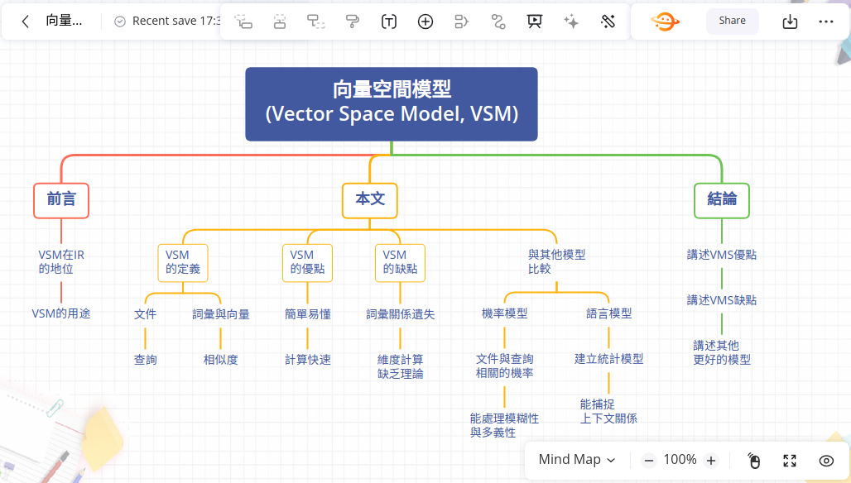
Phase 5. 心智圖分析(1/3)
Notes:
向量空間模型：概念、優缺點及與其他模型的比較
前言
在資訊檢索領域中，向量空間模型（Vector Space Model, VSM）是一種基礎且重要的模型，它利用向量來表示文件和查詢，並透過計算向量之間的相似度來找出相關的文件。
本文
向量空間模型的核心概念是將文件和查詢表示為向量，向量的每個維度對應一個詞彙，維度上的數值代表詞彙在文件或查詢中的權重。 透過計算向量之間的內積，可以量化文件與查詢或文件之間的相似度。
向量空間模型具有以下優點：●
概念簡單易懂：使用向量表示文件和查詢，易於理解和實作。●
計算效率高：主要涉及向量運算，可以有效處理大規模資料。
然而，向量空間模型也存在一些缺點：●
無法有效表達詞彙之間的關係：將每個詞彙視為獨立的維度，忽略了詞彙之間的語義關聯，例如同義詞、反義詞等。●
維度權重的計算方式缺乏理論依據：通常依賴經驗法則，例如詞頻與逆向文件篇數的乘積，效果可能受限於特定資料集。
與向量空間模型相比，機率模型和語言模型是更進階的資訊檢索模型：●
機率模型：基於機率論框架，試圖估計文件與查詢相關的機率，能更好地處理詞彙的模糊性和多義性。●
語言模型：將文件視為一種語言的樣本，透過建立語言的統計模型來評估查詢和文件之間的相似度，能更好地捕捉詞序信息和詞彙的上下文關係。
結論
向量空間模型雖然概念簡單且計算效率高，但在處理詞彙語義和上下文關係方面存在不足。 相較之下，機率模型和語言模型在資訊檢索應用中能取得更好的效果。

Slide 26


Phase 5. 心智圖分析 (2/3)
文章的回答
最終目標
不易記憶
心智圖筆記
協助思考
容易記憶
AI是怎麼將訓練資料轉換成文章的呢？
AI是如何組織「前言」、「本文」及「結論」的呢？
仔細觀察看看...

Slide 27
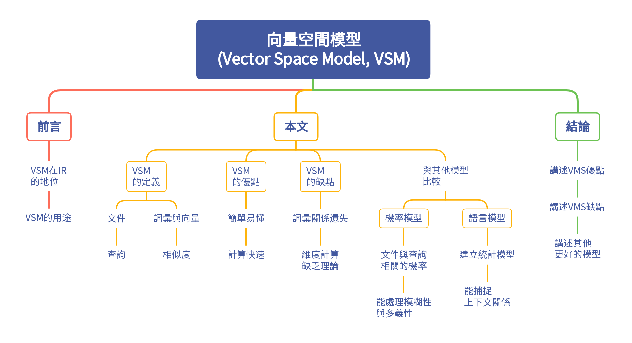
1
2
3
請詳細說明向量空間模型的優點和缺點，並比較其與機率模型和語言模型在資訊檢索應用上的差異。
4
1
2
3
4
Notes:
向量空間模型\n(Vector Space Model, VSM)
前言
VSM在IR\n的地位
VSM的用途
本文
VSM\n的定義
文件
查詢
詞彙與向量
相似度
VSM\n的優點
簡單易懂
計算快速
VSM\n的缺點
詞彙關係遺失
維度計算\n缺乏理論
與其他模型\n比較
機率模型
文件與查詢\n相關的機率
能處理模糊性\n與多義性
語言模型
建立統計模型
能捕捉\n上下文關係
結論
講述VMS優點
講述VMS缺點
講述其他\n更好的模型

Slide 28
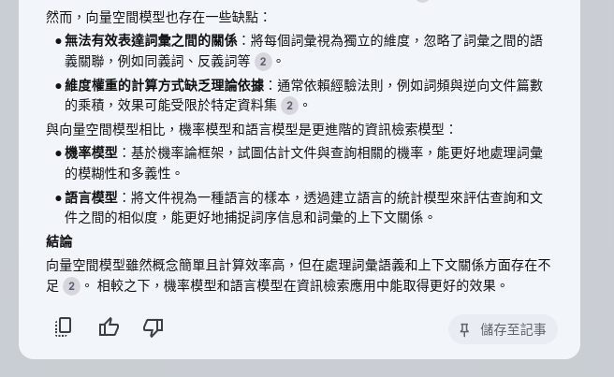
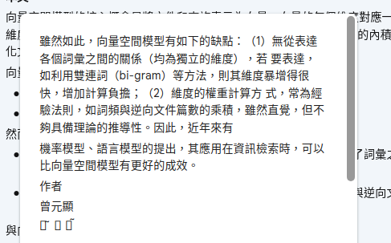
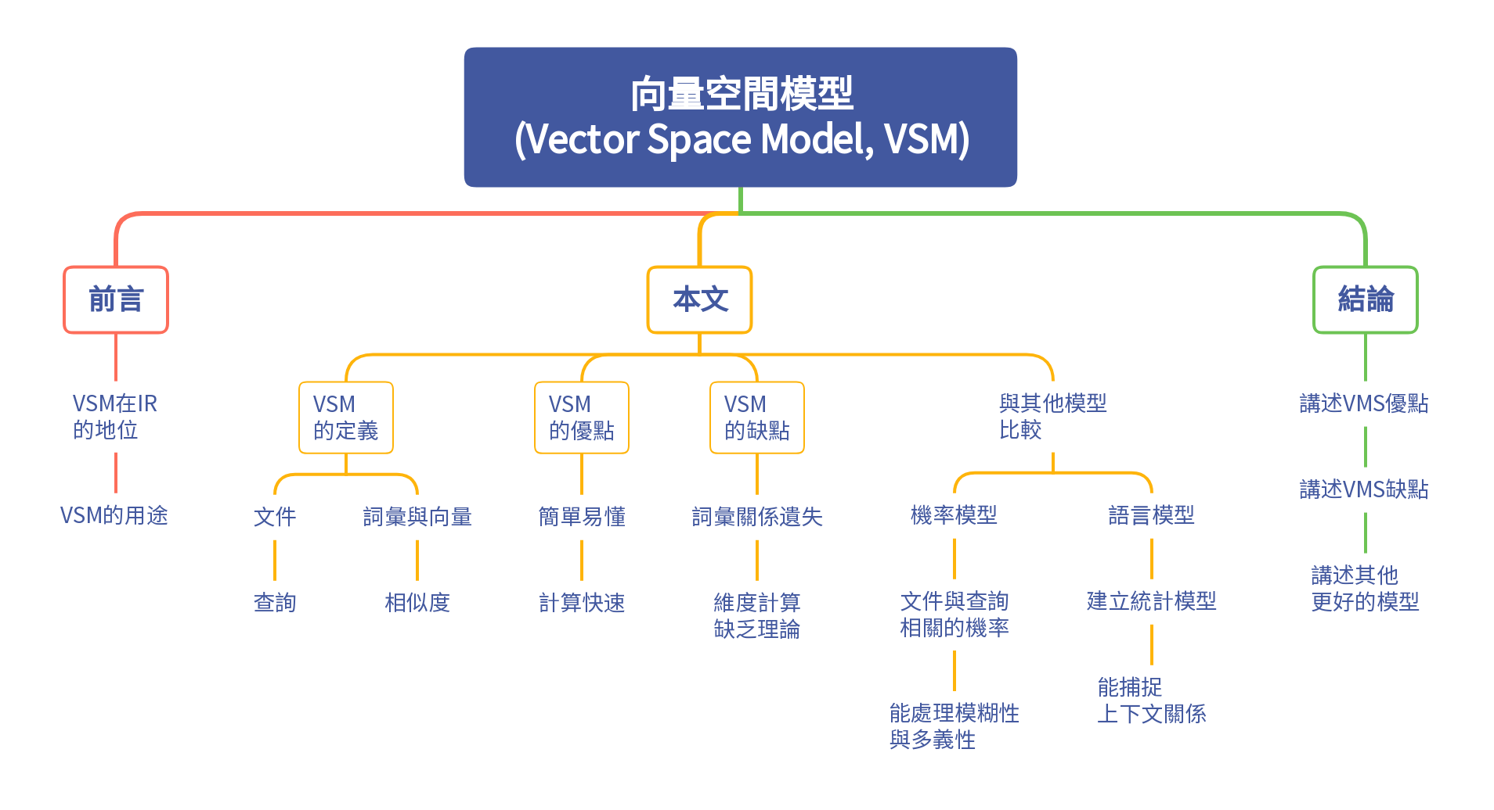
Phase 6. 驗證 (1/2)
2. 學習原文論述
1. 查詢出處
3. 撰寫成答案

Slide 29

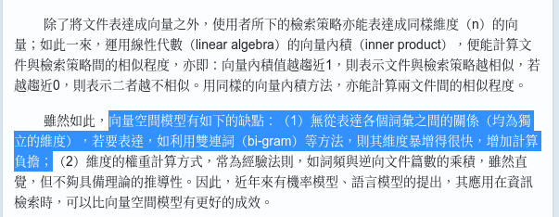
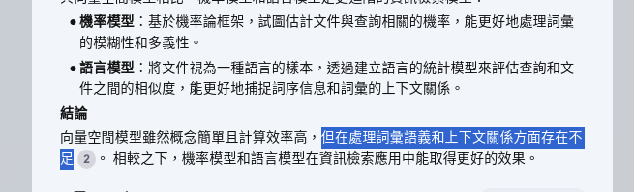
Phase 6. 驗證 (2/2)
樂詞網
Gemini

Slide 30
結語

Slide 31
同學，該起床考試了
畫心智圖？
交給AI就好了呀

Slide 32
說好的AI呢？
標題詐欺？

Slide 33

國考之路不孤獨
一個人也能開的 AI讀書會
POINT!
化被動為主動學習
視覺化學習成果
學習回饋
學習責任
Bocchi
the Exam!
讀書不只是「讀」書

Slide 34


感謝聆聽
任何問題都可以發問喔！
有什麼問題嗎？
電子信箱
blog@pulipuli.info
https://l.pulipuli.info/
24/dils/moe
BLOG 布丁布丁吃什麼？
blog.pulipuli.info

